Slide 1
BEDEN EĞİTİMİ VE SPOR 2023

Slide 2
Sınıflar arası voleybol turnuvası

Slide 3
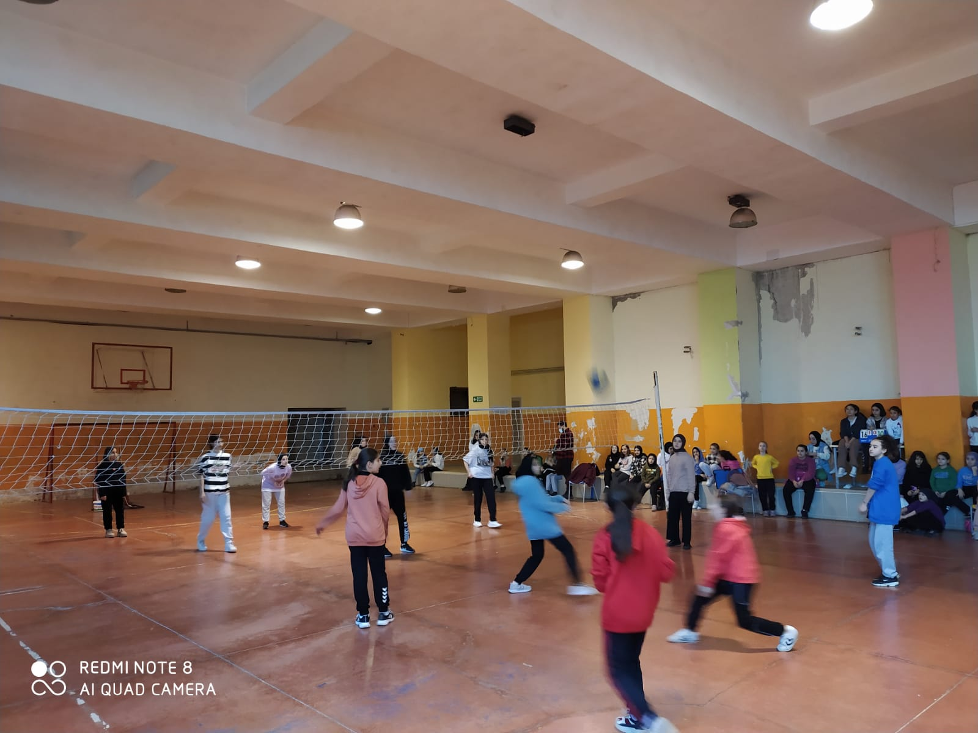
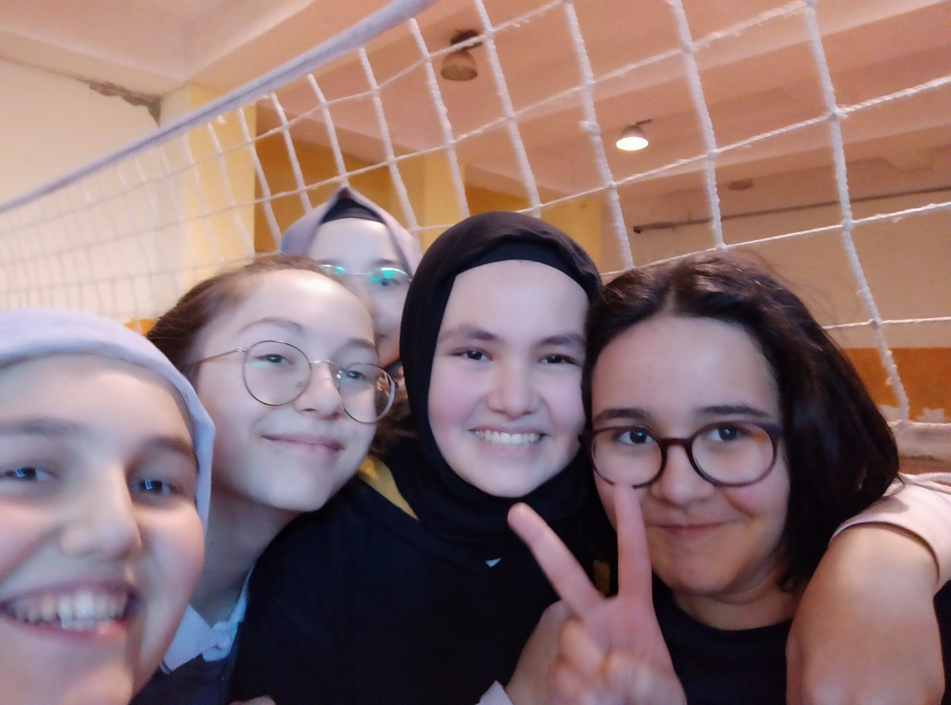
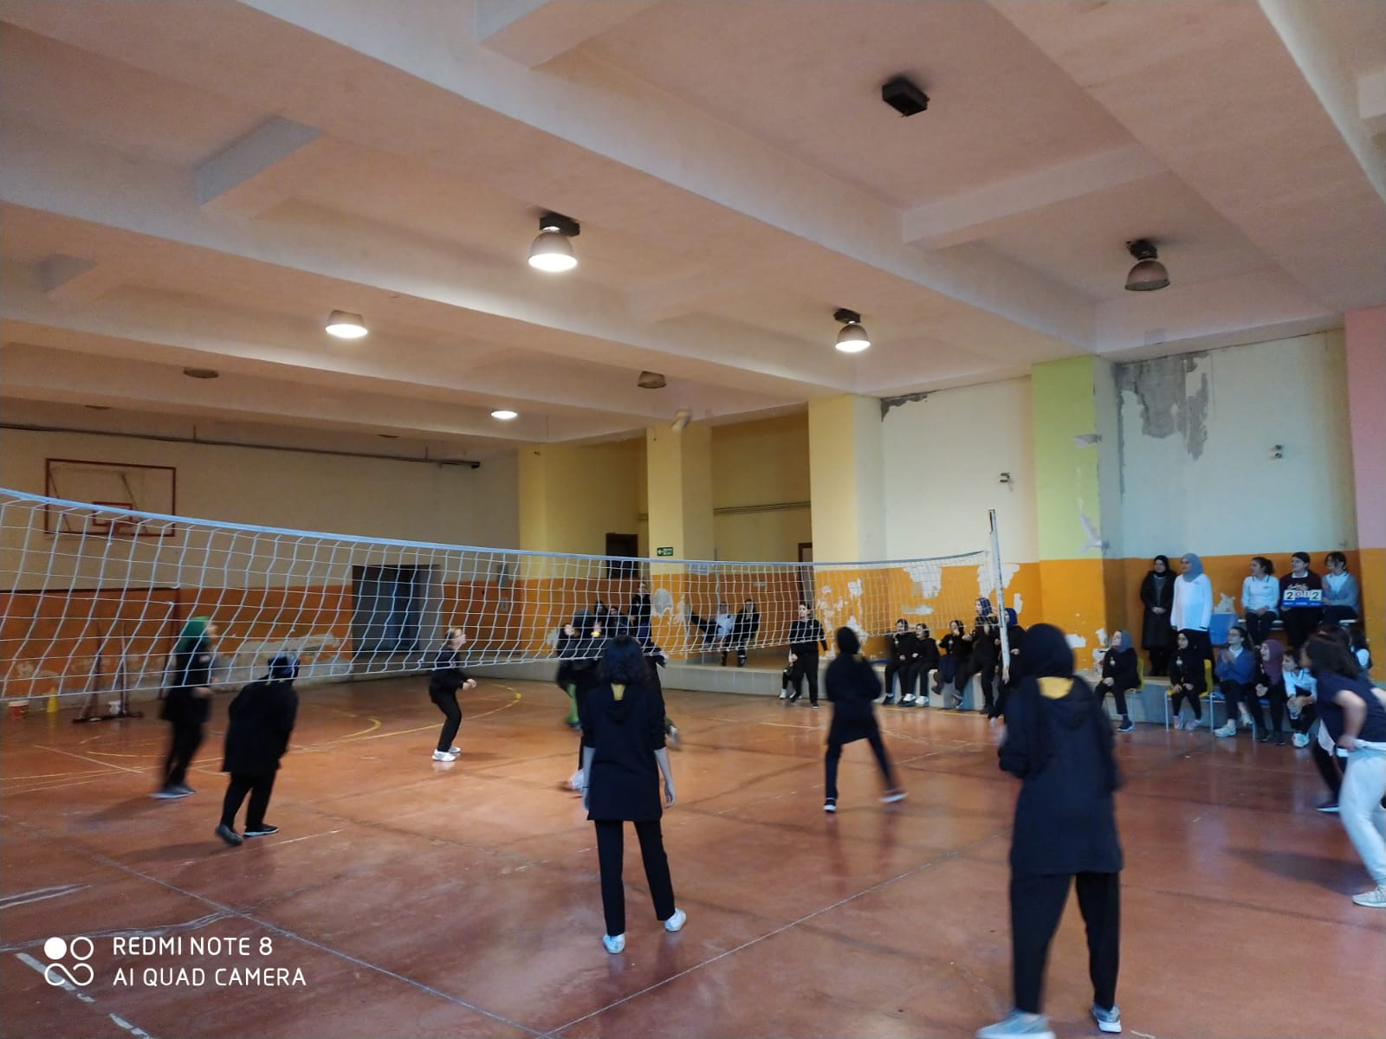
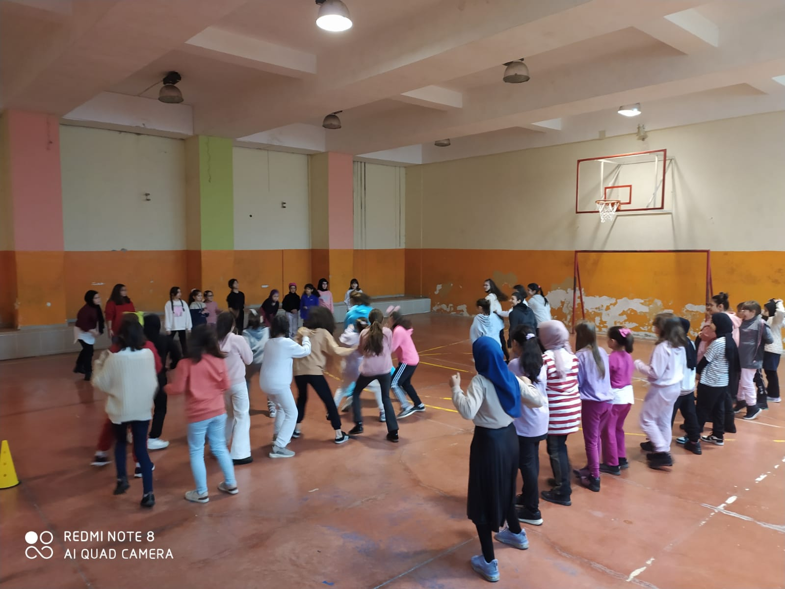
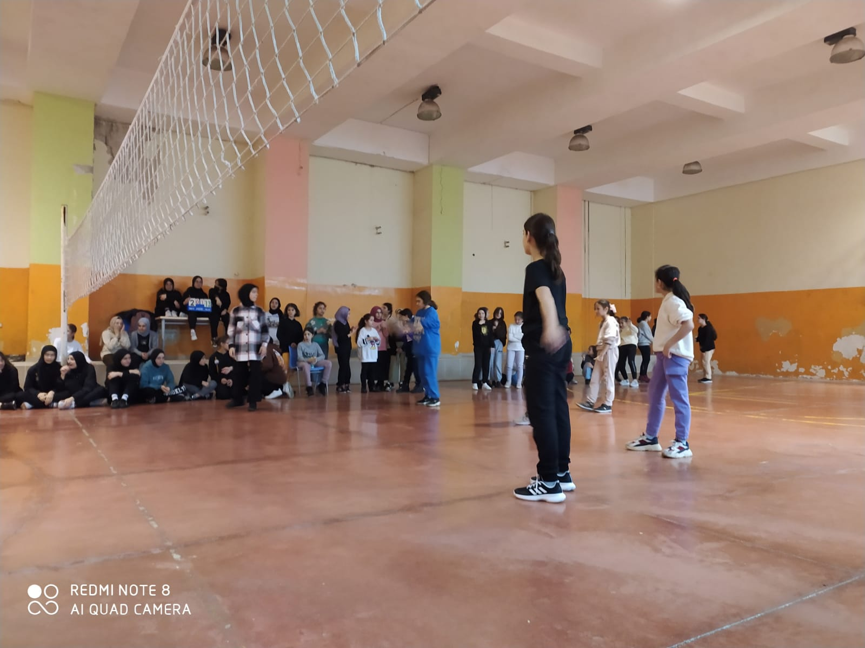
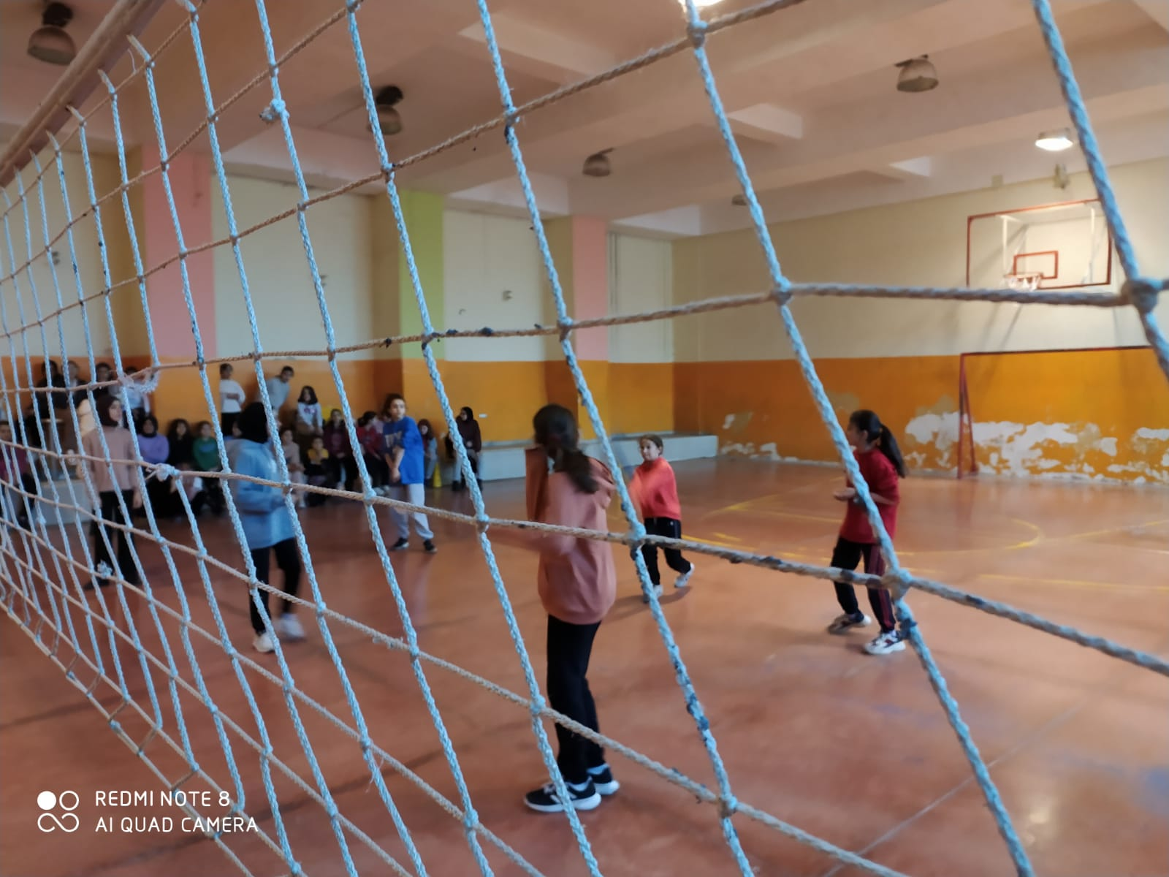
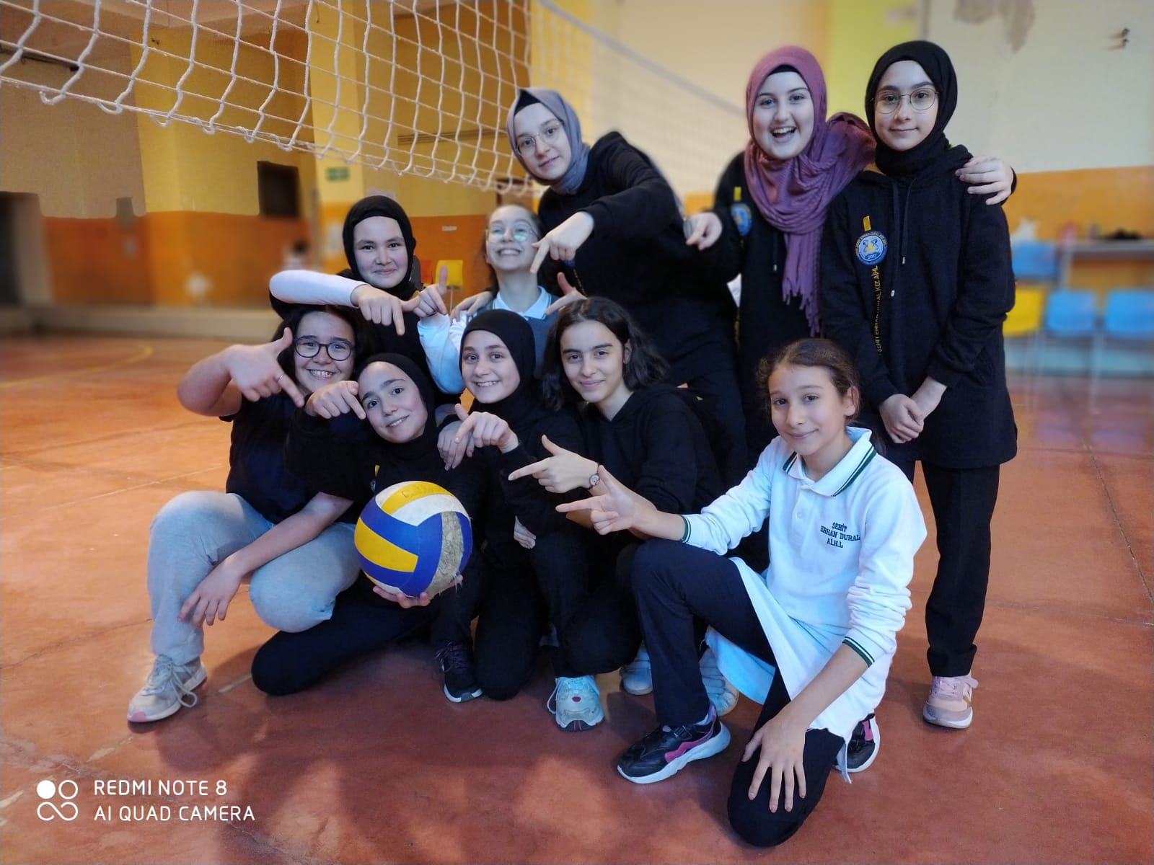

Slide 4
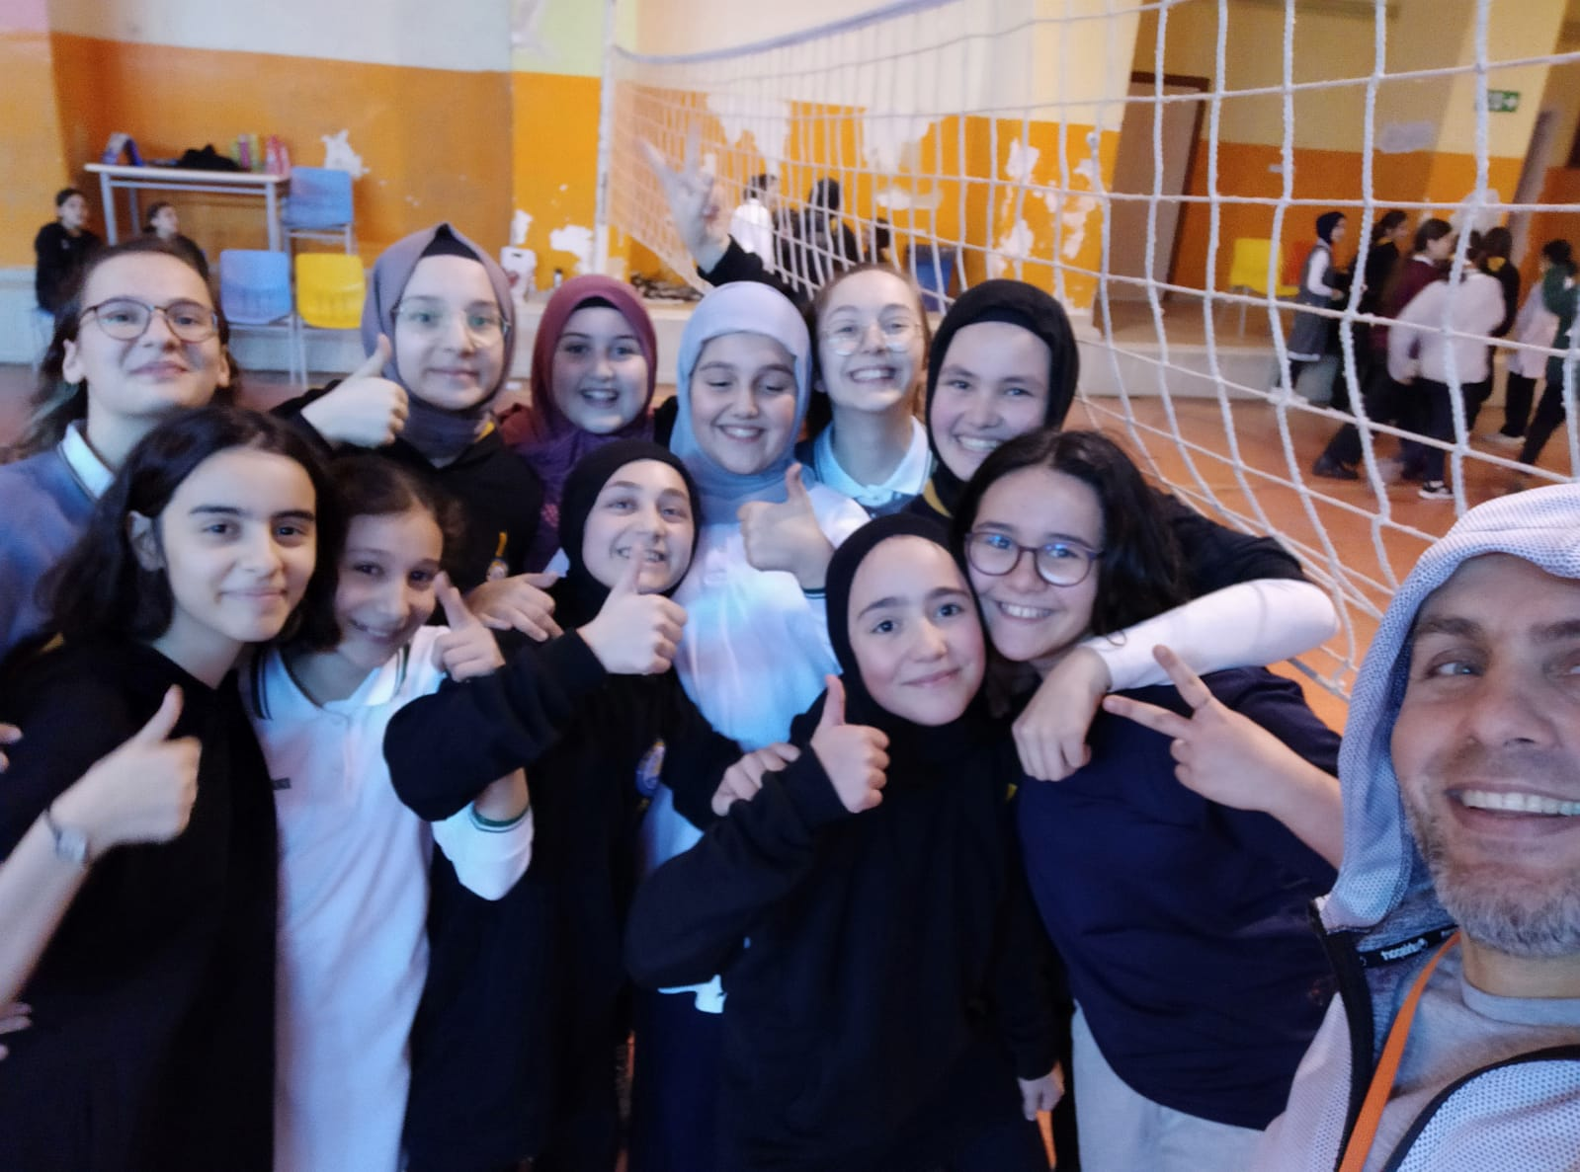

Slide 9
puanlı yakar top etkinliği

Slide 11
Resmi törenler ve şenliklerimiz

Slide 12
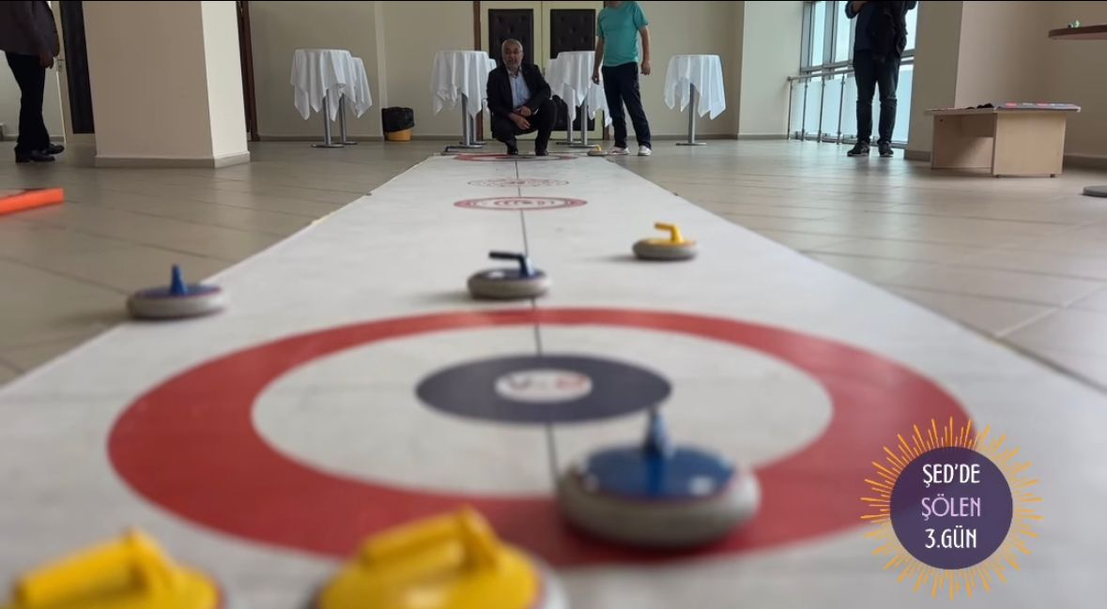

Slide 15
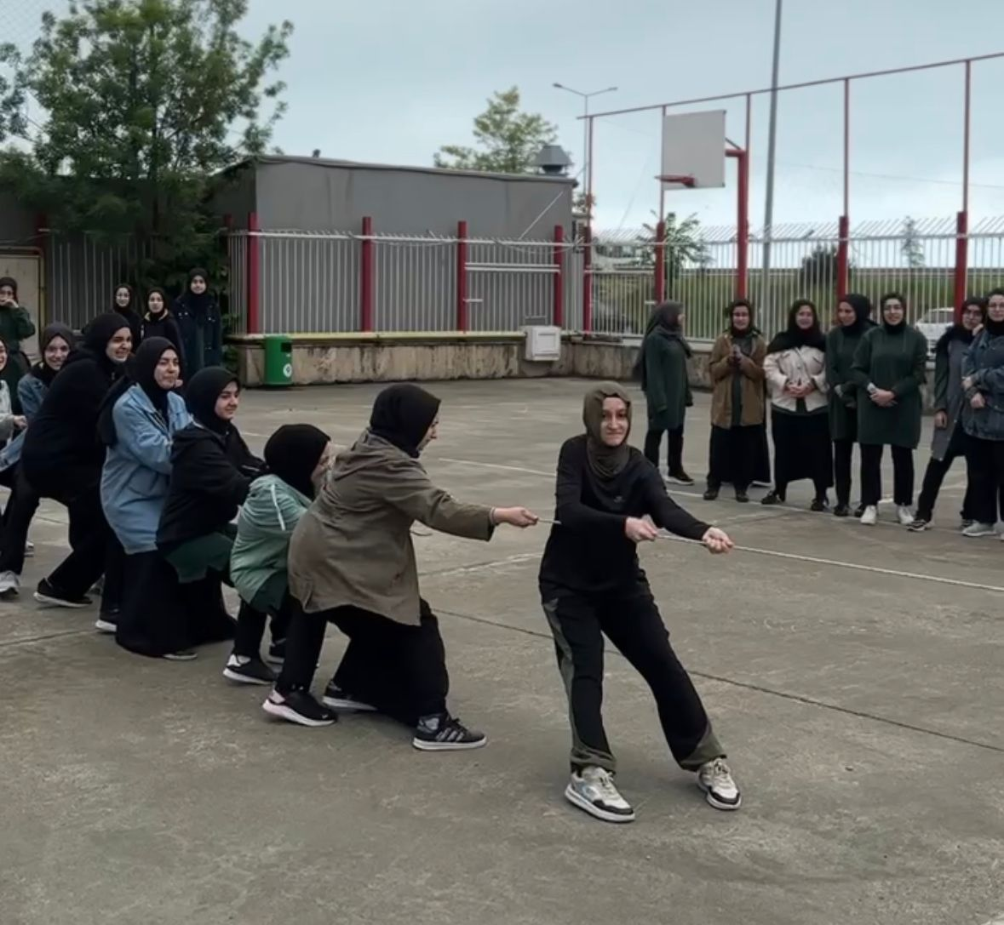

Slide 17
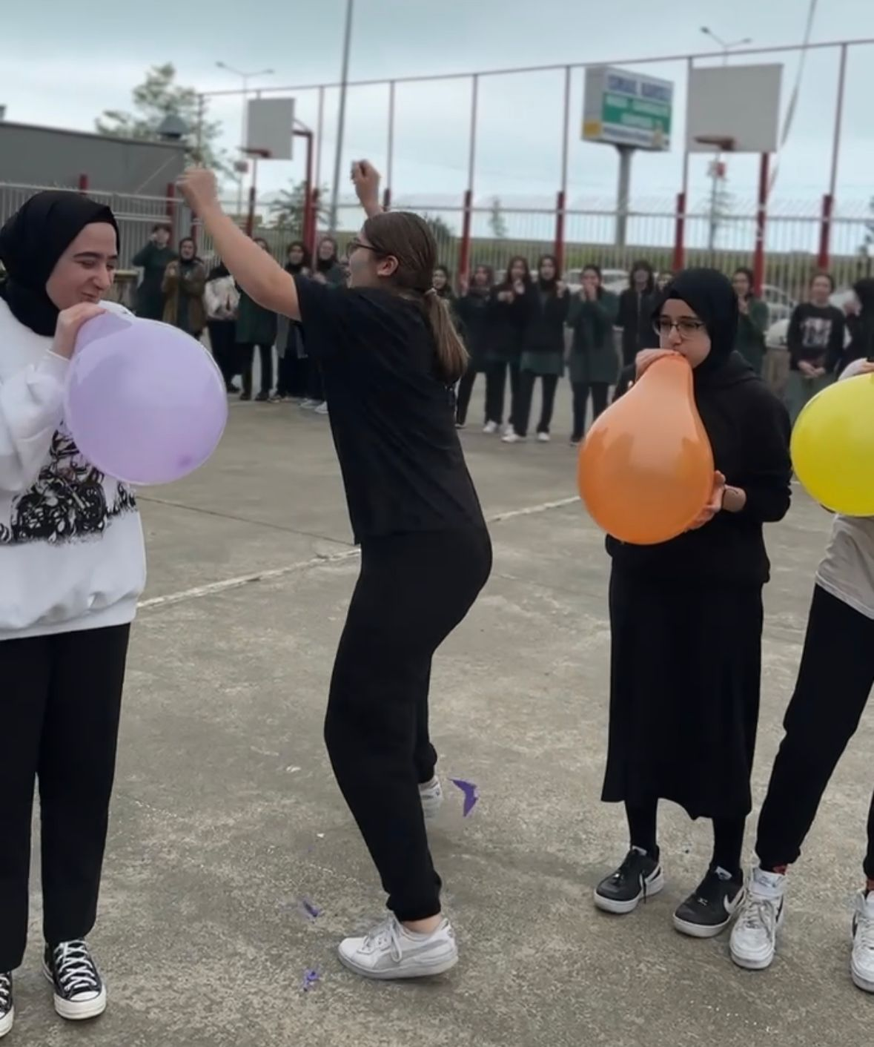

Slide 18
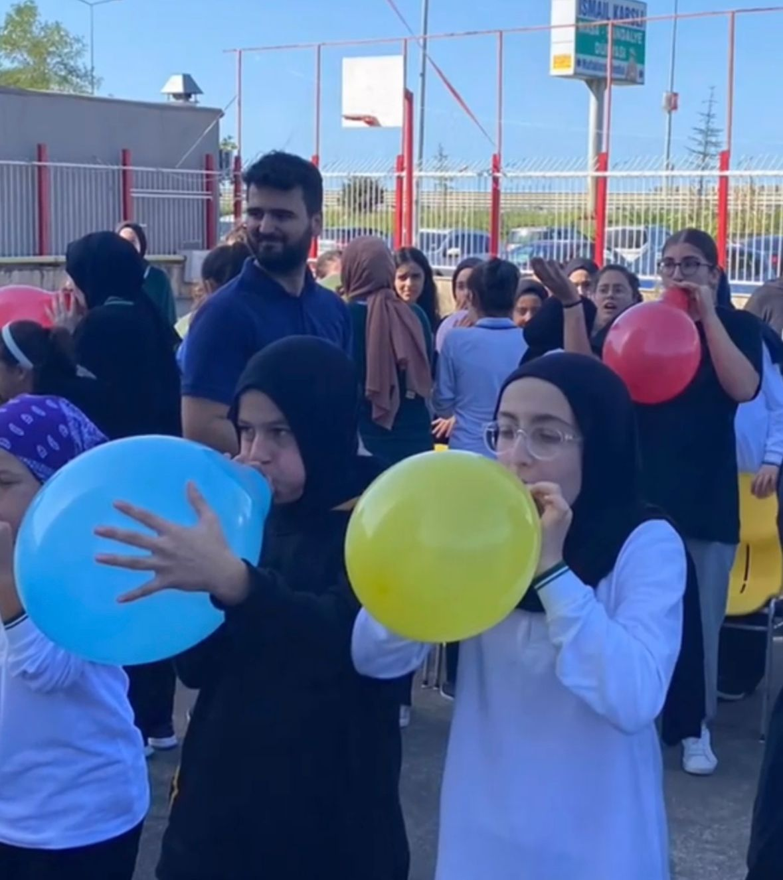

Slide 19
2023-2024 yapılacak etkinlikler ve tarihleri
Uyum Haftası
29 Ekim 23 Nisan
24 Kasım 19 Mayıs
Şed’de Bahar

Slide 20
Hoş geldin haftası 5. sınıflar yakar top turnuvası

Slide 21
Hoş geldin haftası 9. sınıflar halat çekme yarışması

Slide 22
29 ekim haftası Bilek güreşi turnuvası

Slide 23
24 kasım Dart turnuvası öğretmen-öğrenci katılımlı

Slide 24
Sınıflar arası Voleybol turnuvası aralık-ocak

Slide 25
Badminton turnuvası şubat -mart

Slide 26
23 nisan etkinlikleri bahçe yarışmaları ortaokul

Slide 27
19 mayıs etkinlikleri açık alan yarışmaları lise

Slide 28
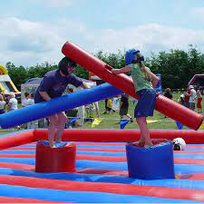
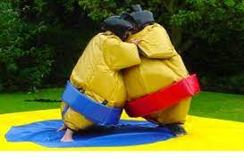
Şed’de bahar şenlikleri haziran

